Slide 1
Камень Ножницы Бумага
Играйте и наслаждайтесь

Slide 2
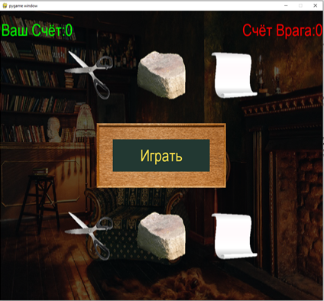
Эта игра предназначена для развлечения

Slide 3
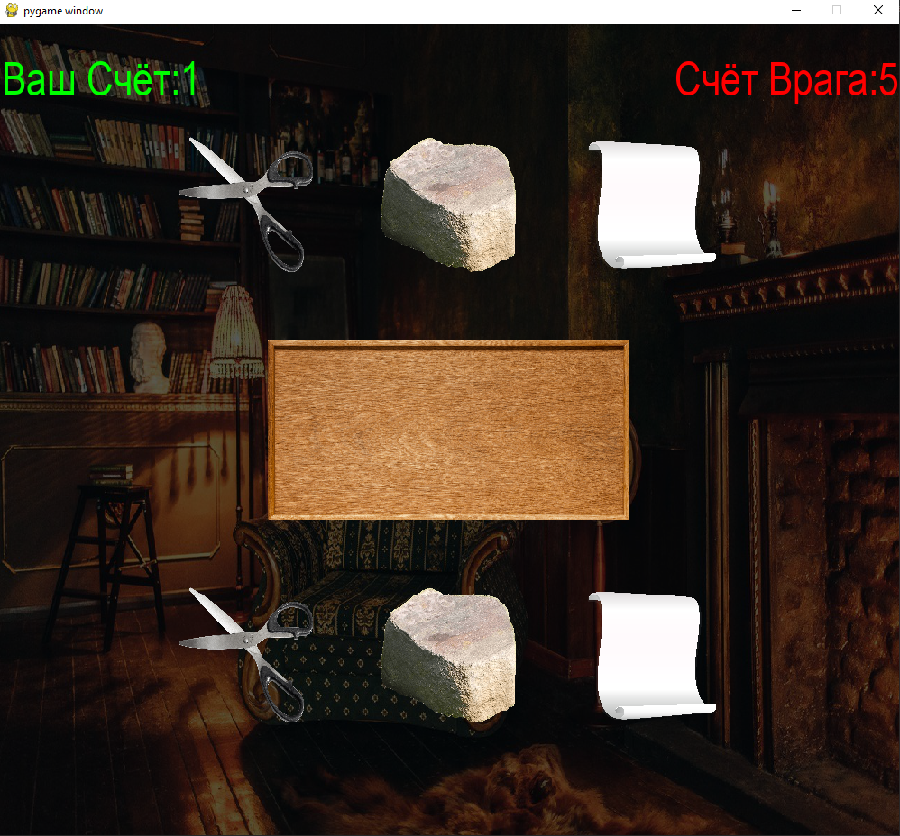
Попробуйте обыграть компьютер во всем известную игру!

Slide 4
Игра имеет звуковое сопровождение!

Slide 5

Играйте и побеждайте!

Slide 6
Приятного времяпровождения!

